Slide 1

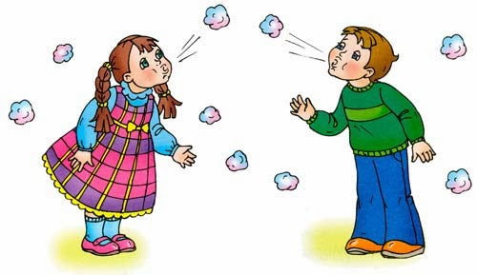

Дыхательная гимнастика
Рекомендации по проведению дыхательной гимнастики
Правильное дыхание очень важно для развития речи, так как дыхательная система - это энергетическая база для речевой системы. Дыхание влияет на звукопроизношение, артикуляцию и развитие голоса.
Дыхательную гимнастику не рекомендуется проводить после плотного ужина или обеда. Лучше, чтобы между занятиями и последним приемом пищи прошел хотя бы час, еще лучше, если занятия проводятся натощак.
Упражнения рекомендуется выполнять в свободной одежде, которая не стесняет движения.
Необходимо следить за тем, чтобы во время выполнения упражнений не напрягались мышцы рук, шеи, груди.

Slide 2
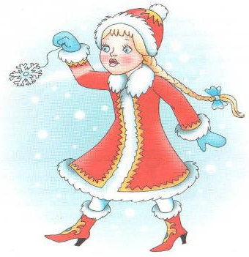
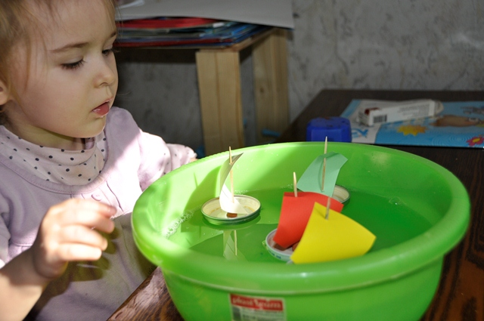
Упражнения дыхательной гимнастики
«Снег»
Ребенку предлагается подуть на вату, снежинку, мелкие бумажки, пушинки и тем самым превратить обычную комнату в заснеженный лес. Губы ребёнка должны быть округлены и слегка вытянуты вперёд. При выполнении этого упражнения желательно не надувать щеки.
«Кораблики»
Наполните таз водой и научите ребёнка дуть на лёгкие предметы, находящиеся в тазу, например, кораблики. Вы можете устроить соревнование: чей кораблик дальше уплыл. Очень хорошо для этих целей использовать пластмассовые яйца от "киндер-сюрпризов"

Slide 3
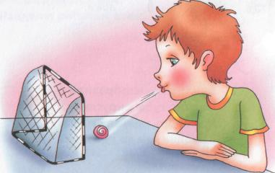
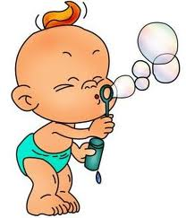
«Футбол»
Соорудите из конструктора или другого материала ворота, возьмите шарик от пинг-понга или любой другой легкий шарик. И поиграйте с ребенком в футбол. Ребенок должен дуть на шарик, стараясь загнать его в ворота. Можно взять два шарика и поиграть в игру "Кто быстрее". Щёки не надуваем.
«Волшебные пузырьки»
Предложите ребенку поиграть с мыльными пузырями. Он может сам выдувать мыльные пузыри, если же у него не получается дуть или он не хочет заниматься, то выдувайте пузыри Вы, направляя их в ребенка. Это стимулирует ребенка дуть на пузыри, чтобы они не попали в него.

Slide 4
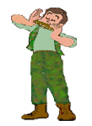


«Губная гармошка»
Предложите ребенку стать музыкантом, пусть он поиграет на губной гармошке. При этом ваша задача не в том, чтобы научить его играть, потому, не обращайте внимание на мелодию. Важно, чтобы ребенок вдыхал воздух через губную гармошку и выдыхал в нее же.
«Цветочный магазин»
Предложите ребенку глубоко медленно вдохнуть через нос, нюхая воображаемый цветочек, чтобы выбрать самый ароматный цветочек для бабушки или мамы. Вы можете использовать для этой игры различные ароматические саше, однако они не должны иметь резких запахов, не должны быть пыльными и нельзя подносить их слишком близко к носу.

